Slide 1
Склад товаров для автотуризма
(Warehouse for auto tourism)

Slide 2
Цель проекта:
Реализация базы данных для мониторинга остатка на складе товаров для автотуризма.
Описание основных объектов базы данных:
Categories – справочник категорий товара.
Авто-тенты, системы хранения, противобуксовочная система, аксессуары для товара и т.д.
Cars – справочник автомобилей;
Products – Таблица с основными товарами склада;
CarCompatibility – совместимость товара с автомобилем;
Accessories – сопутствующие товары для товаров Products;
ProductsStockQuantity – таблица с остатками Products на дату;
AccessoriesStockQuantity - таблица с остатками Accessories на дату.

Slide 3
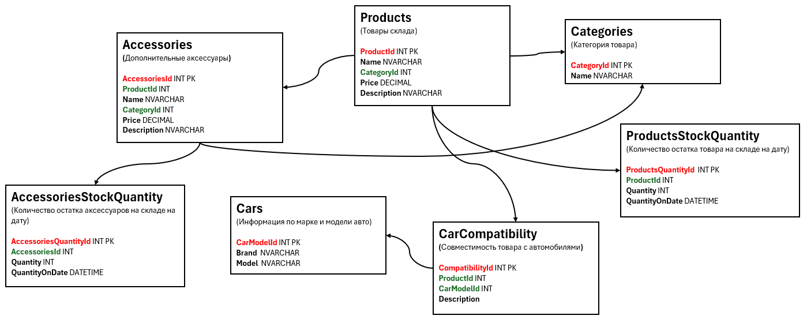
Модель данных:

